Slide 1

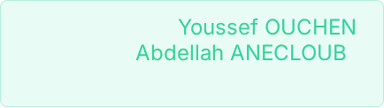
Soutenance — Stage DevOps
FSM Docker · du cadrage à l'observabilité
Présenté par :
Binôme :
Encadrement Wilance | Juillet — Août 2026

Slide 2


CONTEXTE ET APPLICATION "FIL ROUGE"
17/17
🎯
💻
🔄
Contexte et Objectif
Application Cible
Pivot Architectural
Mission principale : Construire de A à Z une chaîne DevOps et GitOps complète.
Domaine : Interface d'administration pour un outil de Field Service Management (FSM).
Architecture initiale : Dépendance à une API Cloud distante (Supabase).
Méthodologie : Utilisation d'une application "fil rouge" pour expérimenter et automatiser chaque étape.
Technologie : Framework Next.js optimisé en mode standalone avec PostgreSQL.
Architecture finale : Migration vers une base 100% locale pour isolation et indépendance totale.

Slide 3
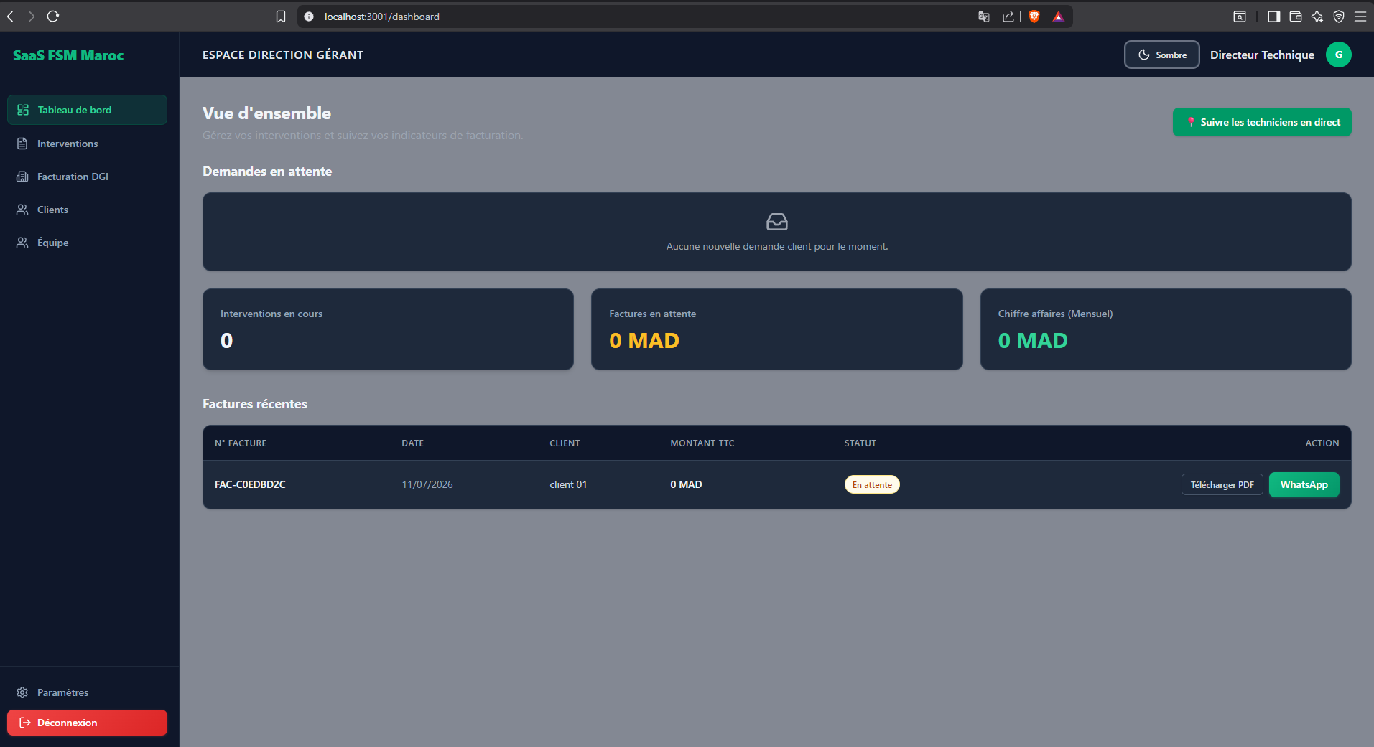
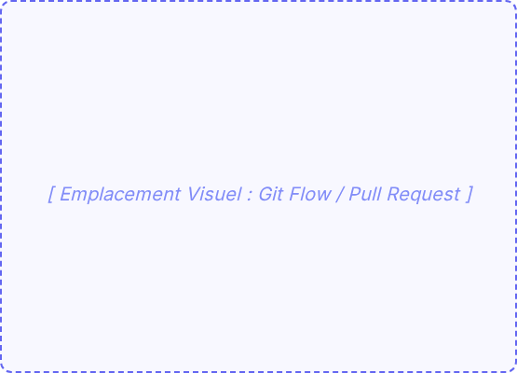

Jalons 0–1 : Fondations Git & qualité
▹
Configuration de l'environnement Mise en place de Git, VS Code et Docker. Résolution des conflits de conteneurs initiaux.
▹
Initialisation de l'application Choix de l'application Next.js (FSM). Développement de la route /api/health pour les futurs tests de santé.
▹
Qualité et Bonnes pratiques Gestion stricte du Git Flow sur la branche feat/jalon1 (PR #11, aucun push direct sur main).
3/16

Slide 4
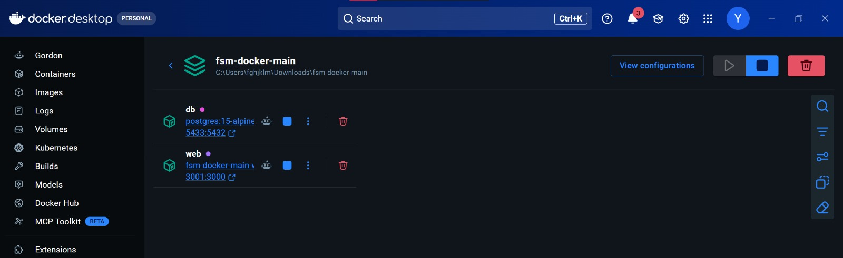
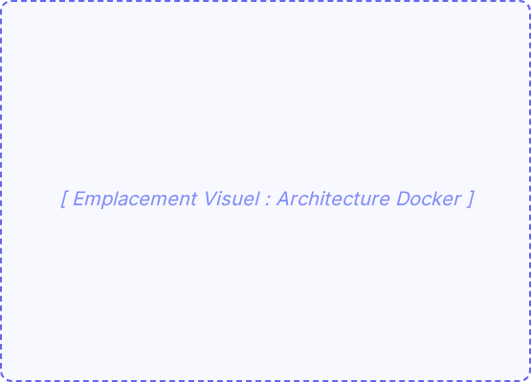

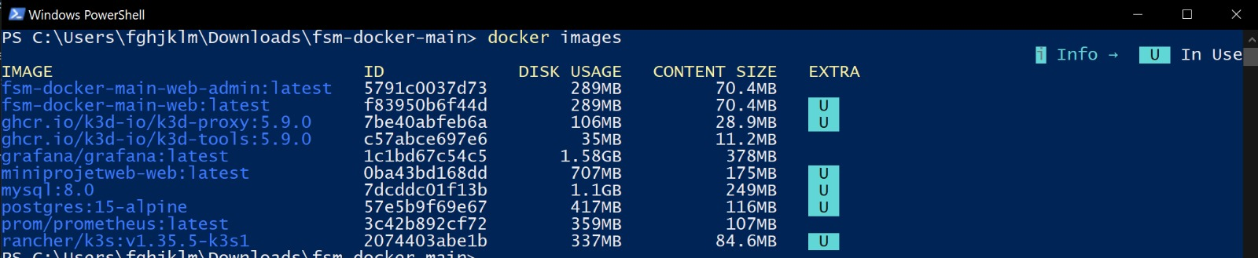
Jalon 2 : Conteneurs & Postgres local
▹
Optimisation Docker Création d'un Dockerfile multi-étapes avec node:20-alpine. Mode standalone activé pour une image de production ultra-légère.
▹
Migration d'Architecture Remplacement complet de l'API distante Supabase par une base PostgreSQL locale pour une infrastructure autonome.
4/16

Slide 5
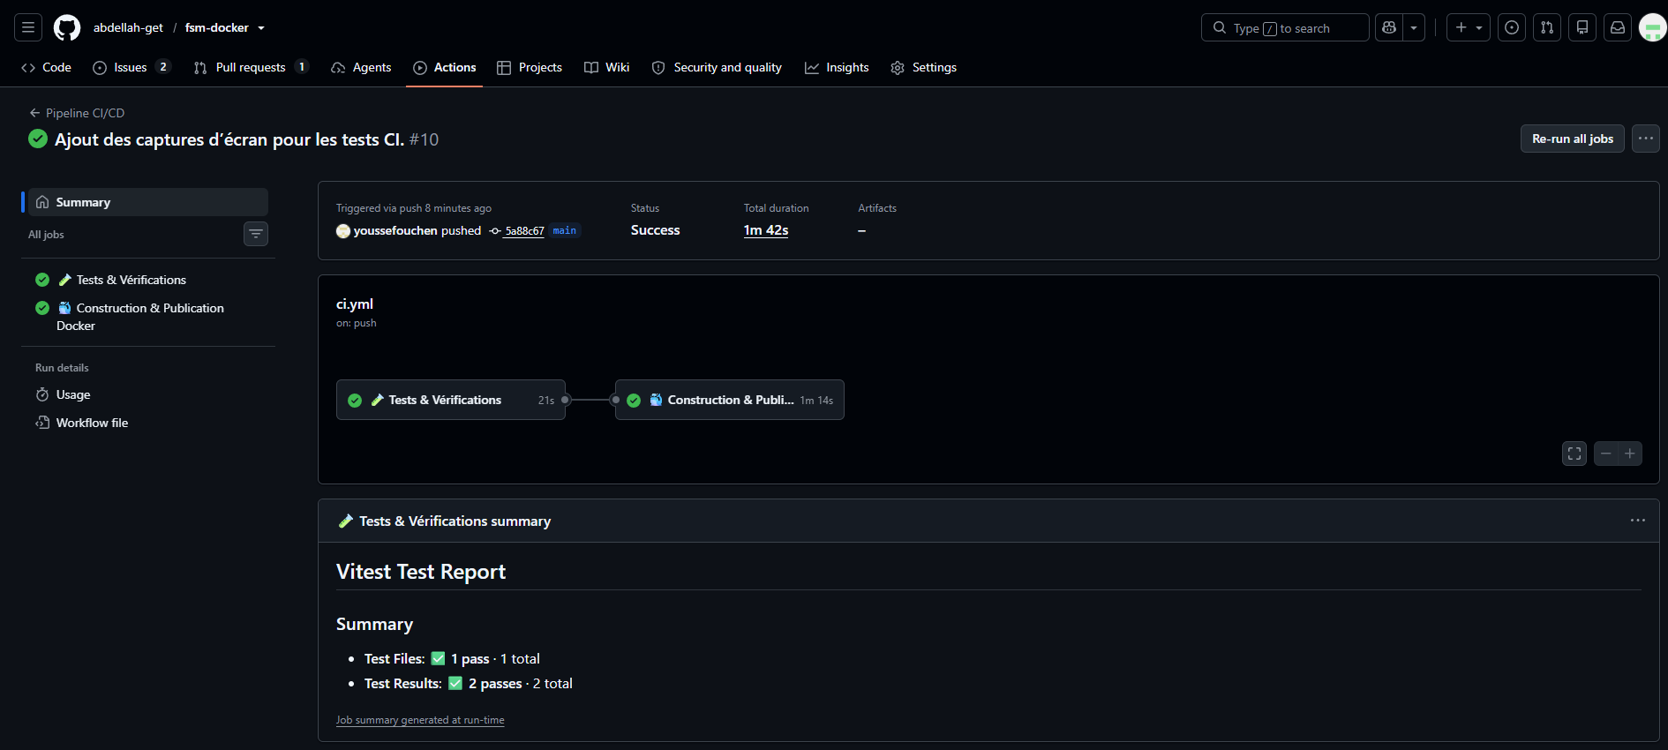

Jalon 3 : CI — tests & construction
▹
Framework de Tests Installation de Vitest et rédaction des tests unitaires de base (exemple.test.ts).
▹
Workflow GitHub Actions Création de ci.yml. Déclenchement automatique sur push/PR. Blocage de fusion validé en simulant un échec de test.
▹
Gestion des Dépendances Résolution des crashs de build CI liés à npm ci en synchronisant localement le package-lock.json avec npm install.
5/16

Slide 6
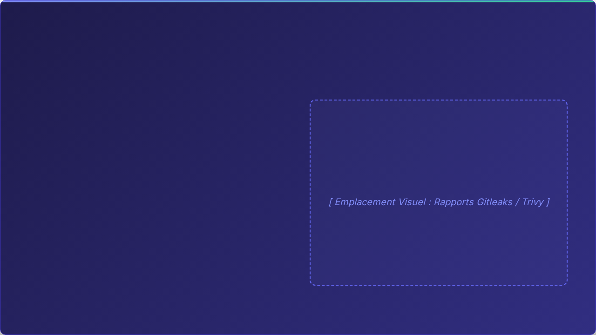
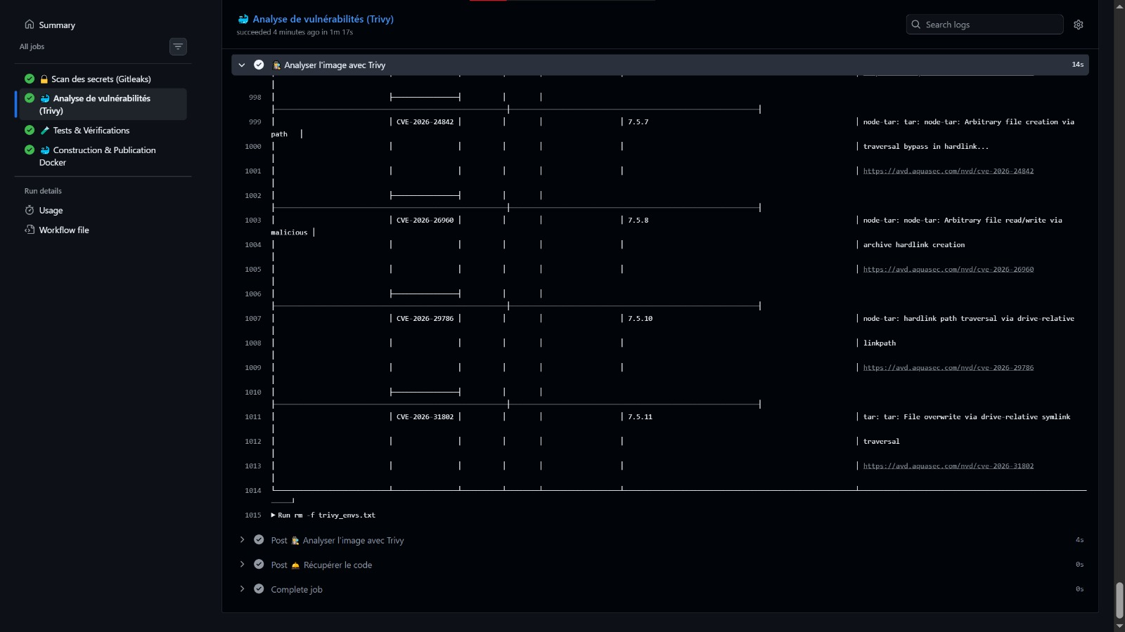

Jalon 4 : DevSecOps — garde-fous
▹
Détection des Secrets Intégration de Gitleaks avec fetch-depth: 0 pour garantir l'analyse de l'intégralité de l'historique des commits.
▹
Analyse de Vulnérabilités Intégration de Trivy pour scanner l'image locale, ciblant spécifiquement les sévérités CRITICAL,HIGH avec format de sortie en tableau.
▹
Mode Audit & Pull Request Configuration de Trivy avec exit-code: '0' pour valider le processus sans bloquer la CI, puis ouverture de la PR pour intégration.
6/16

Slide 7
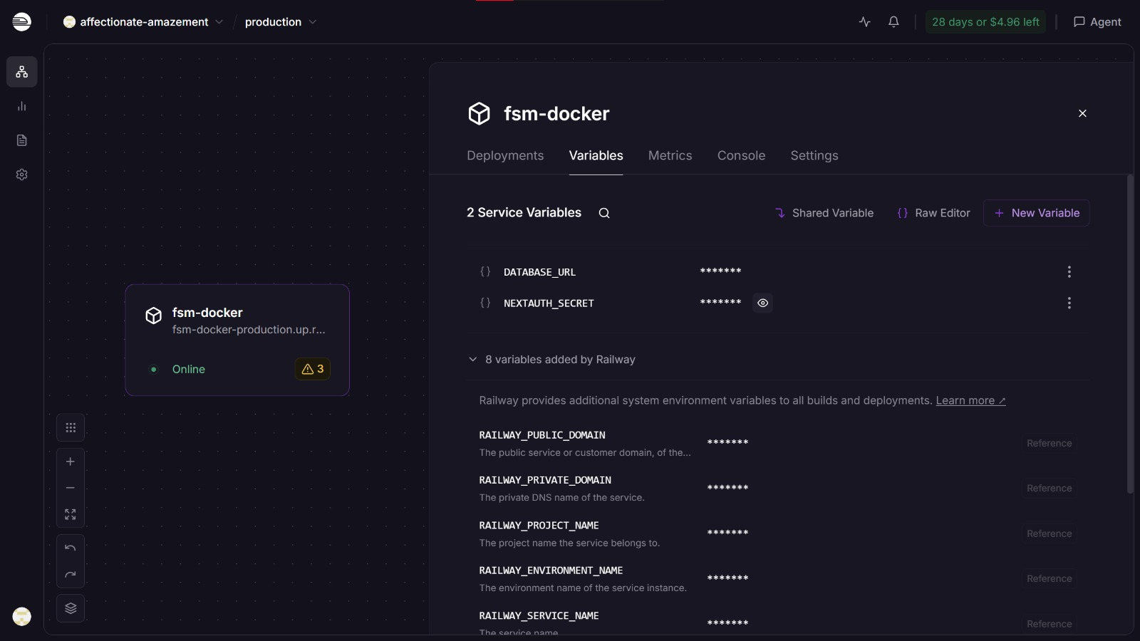
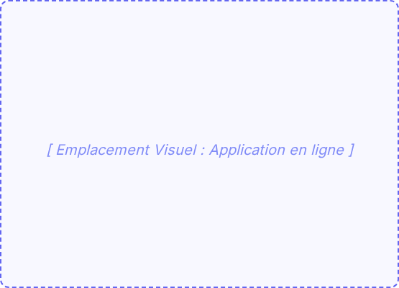

Jalon 5 : Déploiement automatique
▹
Stack de Production Cloud Déploiement du frontend sur Railway et persistance des données PostgreSQL sur Neon.tech.
▹
Configurations & Sécurité Ajout des variables (DATABASE_URL, NEXTAUTH_SECRET) dans Railway. Correction manuelle du hash de mot de passe dans Neon.
▹
Stratégie de Rollback : Définition du mécanisme de retour arrière via l'historique des déploiements Railway
7/16

Slide 8
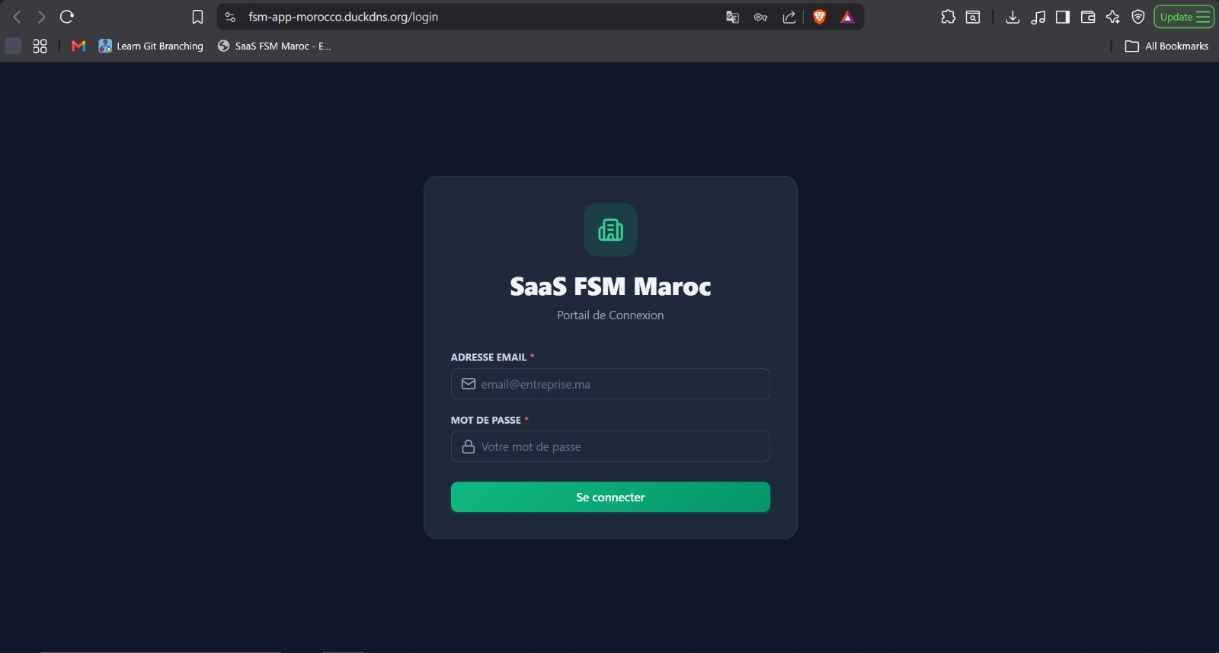
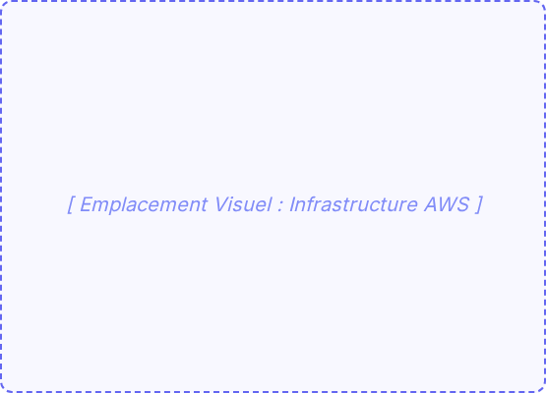
Jalon 6 : IaC AWS — Terraform & Ansible
▹
Provisionnement AWS (Terraform) Écriture du main.tf pour une instance EC2 t3.micro. Création de clés et Security Groups isolés (jalon6-sg-youssef) pour éviter les conflits.
▹
Configuration Système (Ansible) Tests locaux du playbook. Injection dynamique des secrets DB/Auth via --extra-vars pour sécuriser le déploiement.
▹
Reproductibilité Validation complète de l'idempotence via des cycles de terraform destroy puis apply.
8/16

Slide 9
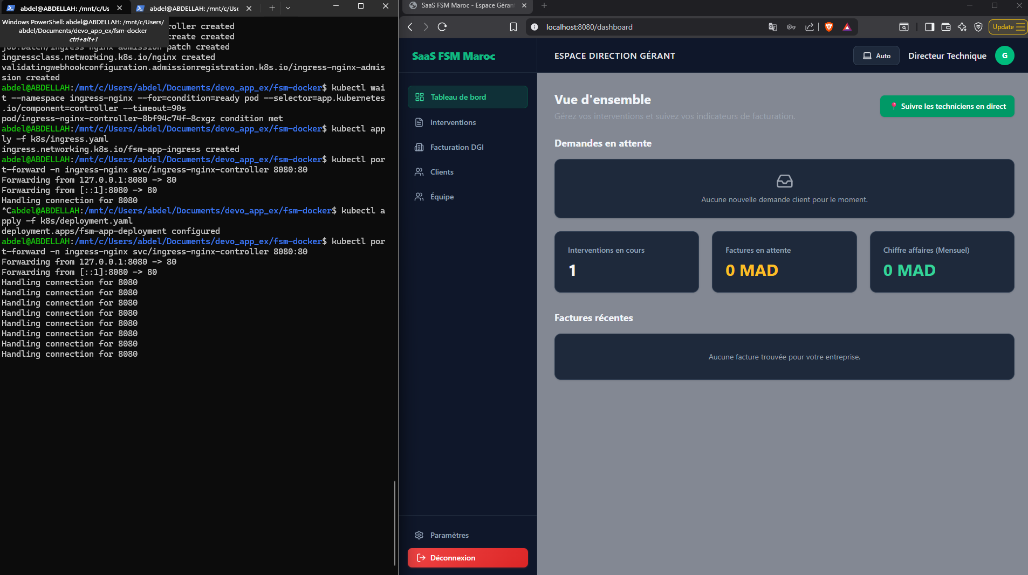
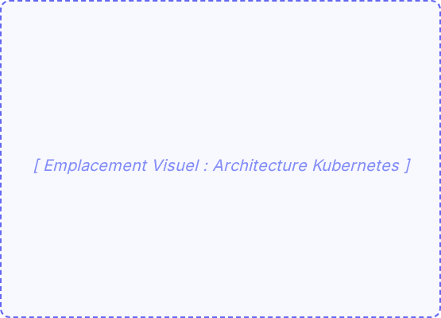

Jalon 7 : Kubernetes — objets de base
▹
Cluster Local Allégé Installation de k3d sous WSL Ubuntu. Problème de permissions socket Docker résolu via ajout au groupe linux docker.
▹
Gestion des Secrets K8s Création d'un secret.yaml (via stringData) pour les credentials, exclu de Git, et remplacé par un modèle anonymisé.
▹
Déploiement d'Image Locale Erreurs d'extraction contournées en importent l'image directement avec k3d image import et imagePullPolicy: Never.
9/16

Slide 10
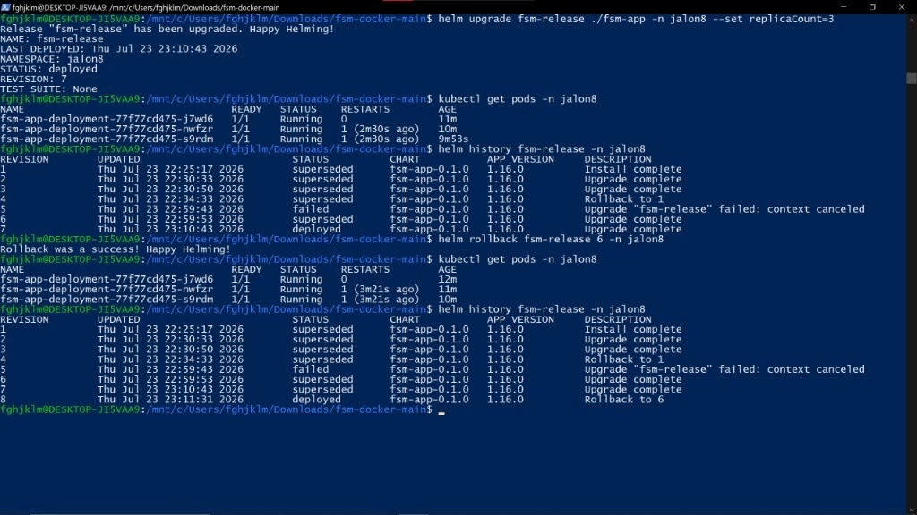
Jalon 8 : Helm — paquet réutilisable
▹
Tests de Flexibilité (Upgrade/Rollback) Passage dynamique à réplicas à chaud, puis test de restauration (rollback) vers une révision stable.
▹
Correction des Sondes (Probes) Résolution d'un CrashLoopBackOff en redirigeant la liveness/readiness vers la route valide /api/health.
10/16

Slide 11
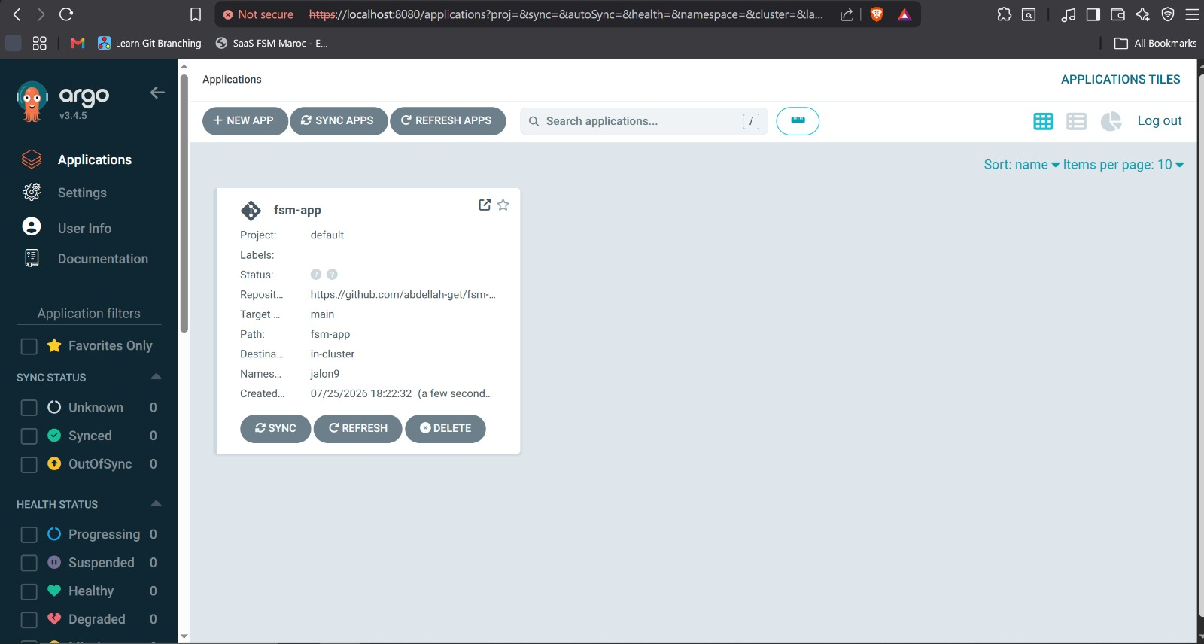
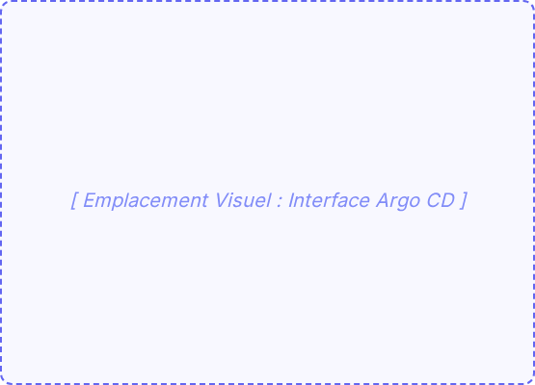
Jalon 9 : GitOps — Argo CD
▹
Mise en place GitOps Déploiement d'Argo CD sur k3d. Configuration du manifeste app-fsm.yaml pour pointer vers la branche feat/youssef-jalon9.
▹
Défis de Déploiement Limitation de taille des annotations contournée via l'application directe avec le drapeau --server-side.
11/16

Slide 12
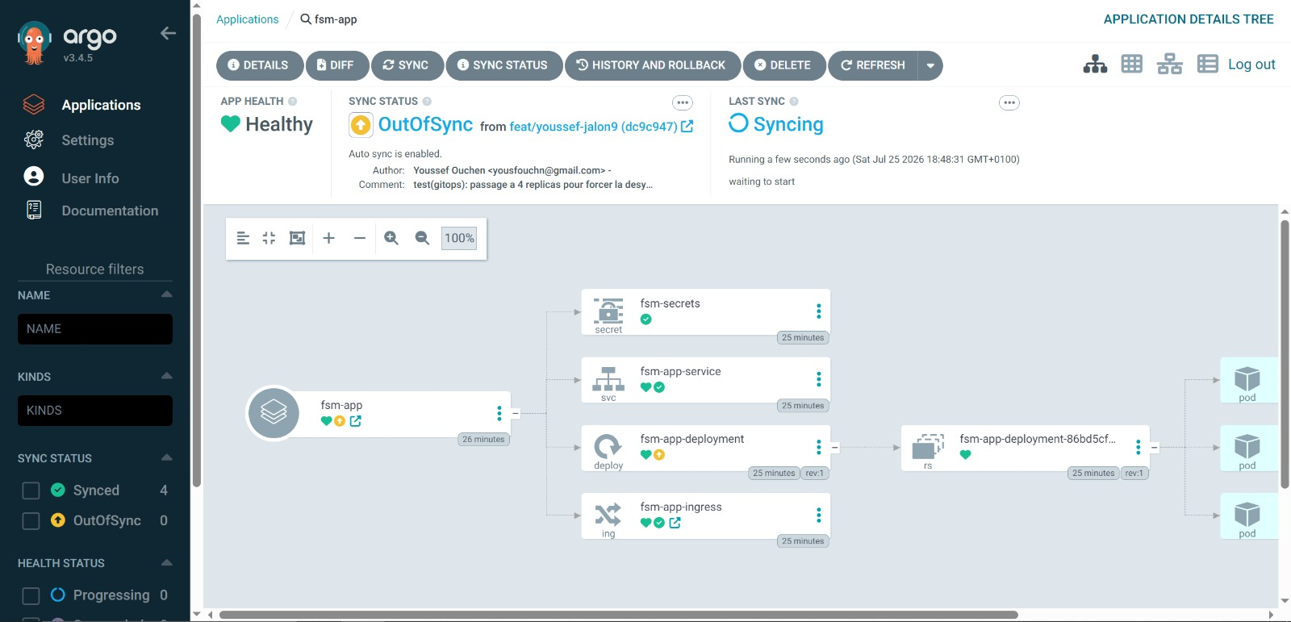
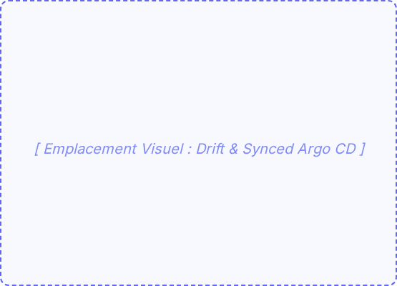

Jalon 9 : Preuve Self-Healing
▹
Détection de Dérive Modification du code source (replicaCount passé à 4). Argo CD passe immédiatement en statut OutOfSync.
▹
Réconciliation Automatique Création automatique des pods manquants par Argo CD jusqu'au retour à l'état sain (Synced).
▹
Correction de Suivi La désynchronisation initiale a été fixée en forçant Argo CD à observer la bonne branche de travail via kubectl apply.
12/16

Slide 13
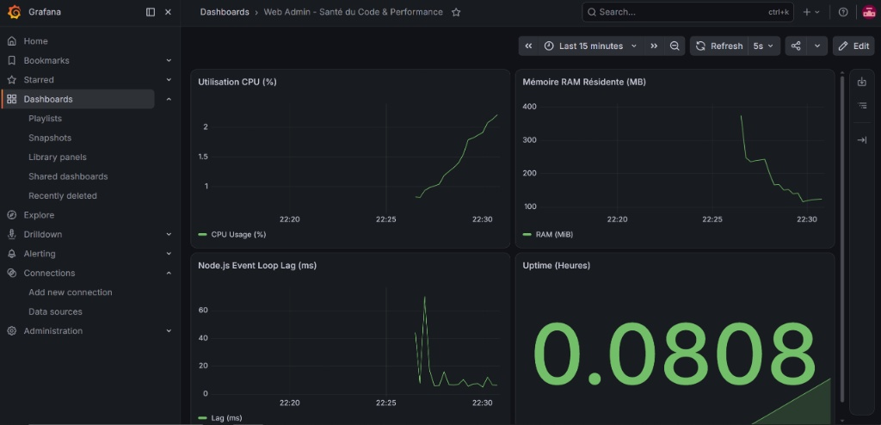
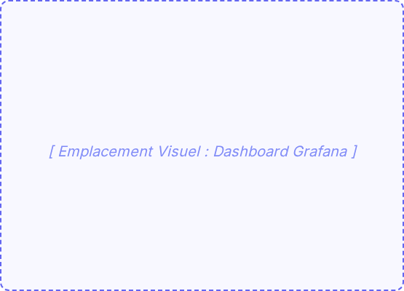
Jalon 10 : Observabilité & SLO
▹
Exposition des Métriques Intégration de prom-client et création de l'endpoint /api/metrics pour l'application Web-Admin.
▹
Versioning du Monitoring Ajout du fichier prometheus-test.yml au dépôt Git pour la configuration locale.
▹
Tableau de Bord Grafana Export JSON du tableau de bord affichant : CPU, RAM, Event Loop Lag Node.js, et Uptime.
13/16

Slide 14

Bilan & ouverture : Merci — Questions ?
▹
Chaîne DevOps Complète Capacité à relier le code source à la production de manière 100% automatisée (CI/CD, Docker, Kubernetes).
▹
Sécurité et Fiabilité Compréhension de l'approche Shift-Left, de l'indépendance de l'infrastructure et du principe déclaratif GitOps.
Liens & Preuves
Dépôt : github.com/abdellah-get/fsm-docker Documentation : JOURNAL_Youssef.md Preuves : Dossier /captures
▹
Rigueur et Traçabilité Tenue rigoureuse d'un journal de bord, assurant la reproductibilité des environnements et une collaboration fluide en équipe.
16/16

